Slide 1
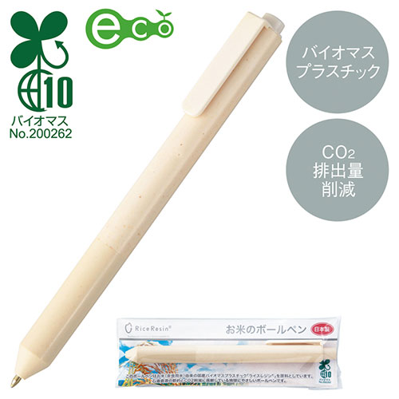
【提案書】
お米のボールペン
特徴
優しい色合いのスタンダードでシンプルなボールペン。ライスレジンという非食用のお米を原料としたバイオマスプラスチックを配合しており、地球環境に優しくSDGsに貢献できるアイテムです。
納期
納期スペース
仕様
素材：ABS樹脂・ポリプロピレン(ライスレジン?)混(バイオマス率10%)
サイズ：全長142mm
包装：ポリ袋入
備考：名入れ可能※天然素材配合の為、色味・表面の風合いなどに若干の個体差が生じます。
お見積
お見積りスペース

